Slide 1



Slide 2
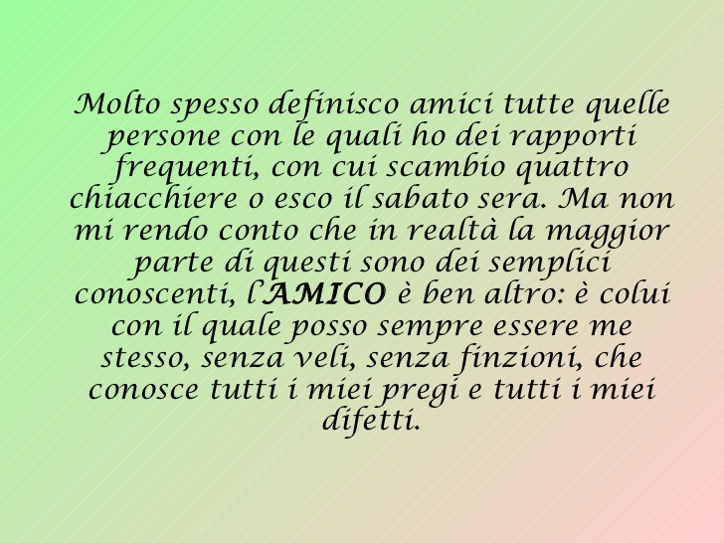

Slide 3


Slide 4


Slide 5


Slide 6


Questa foto di Autore sconosciuto è concesso in licenza da CC BY-SA-NC

Slide 7
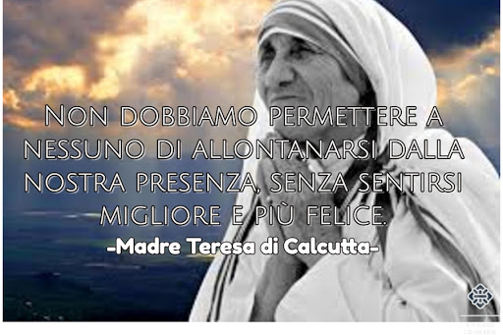

Slide 8

A CURA DI SCALAS FRANCESCO
GRAZIE PER LA VISIONE

